Slide 1

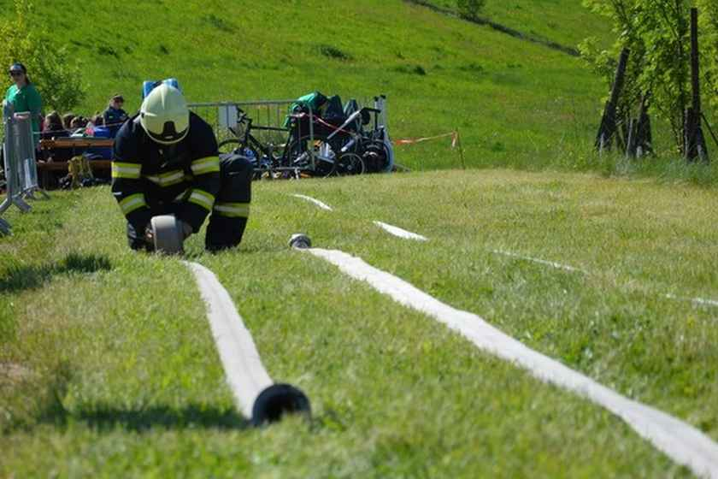
5. Ročník memoriálu Jaromíra Honse o železného hasiče
Datum a místo konání soutěže:
19.4.2025 Hostomice ulice Mlýnská
Časový harmonogram: prezence 7:30-8:45 hodin
zahájení 9:00 hodin
Soutěž je součástí TFA Ligy severu

